Slide 1
Etop

Slide 2
Erlang Top, etop jest narzędziem do
prezentowania informacji o procesach erlanga
podobny do informacji prezentowanych przez
UNIX’owy top

Slide 3
Licencja, dostęp
Copyright Ericsson AB 2002-2013. All Rights Reserved. Licensed under the Apache License, Version 2.0
Etop znajduje się w bibliotece observer

Slide 4
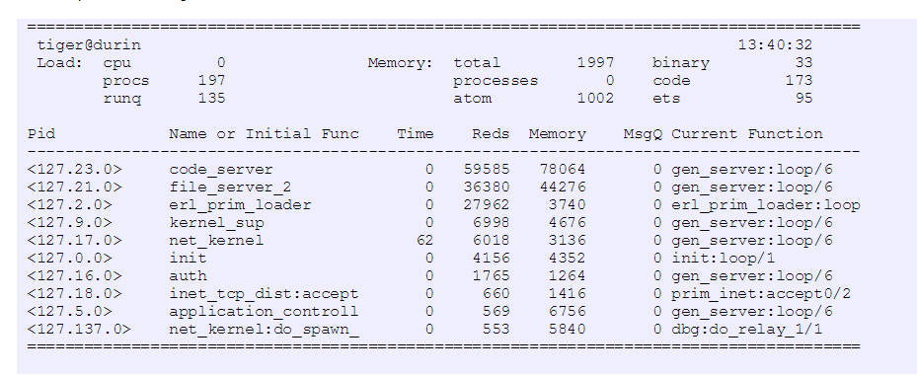
Przykładowy widok:

Slide 5
Load
-cpu czyli procentowy czas węzeł jest aktywny,
-procs to liczba procesów w węźle,
-runq to liczba procesów, które są gotowe do uruchomienia.
Memory
Pamięć zaalokowana przez węzeł w kilo bajtach.

Slide 6
Dla każdego procesu wyświetlane są
następujące informacje:
-Time jest to czas pracy procesu, czyli rzeczywisty czas, kiedy proces był obsłużony,
-Reds to liczba redukcji wykonanych na procesie,
-Memory jest to rozmiar procesu w bajtach,
otrzymywany przez wywołanie
process_info(Pid,memory),
-MsgQ (message queue) to długość kolejki wiadomości procesu.

